Slide 1
Stage remise à niveau
CM avril

Slide 2
Jour 1

Slide 3
Orthographe

Slide 4
Défi :
Copie les mots des listes affichées dans la classe en te levant le moins de fois possible !

Slide 5
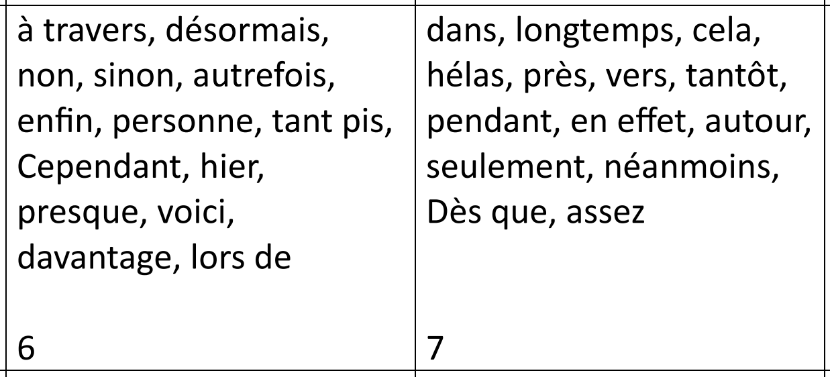
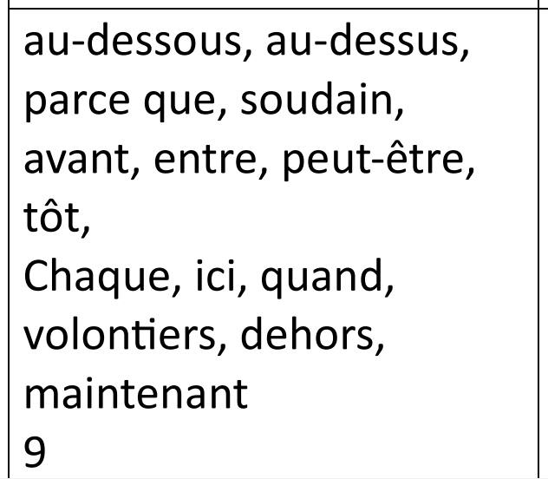
42 mots

Slide 6
Trouve les 5 fautes !
La construction de la tour Eiffel dure plus de deux ans et se termine en 1889

Slide 7
Grammaire

Slide 8
Conjugue au présent les phrases suivantes :
Il (étudier) tous les jours pour progresser.
Elle (partir) en vacances cet été.
Nous (faire) une randonnée ce week-end.
Il (écouter) de la musique en travaillant.
J' (acheter) du pain en rentrant.
Tu (réfléchir) avant de prendre une décision.

Slide 9
Trouve les groupes dans la phrase, COD/COI/CC :
Il partira avec sa valise demain matin.
Dans le parc, nous jouons au toboggan.
Elle écrit, avec beaucoup de sérieux, ses devoirs.
Pendant les vacances d’été, ils ont pris le train au Japon.
Il parle avec ses amis tous les soirs.

Slide 10
Numération

Slide 11
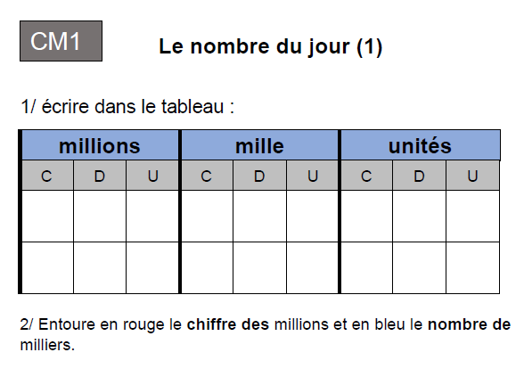
Dictée de nombres/entourer nombre de… chiffre…
Blala ici
Notes:
8 647 / 96 456 / 60 645

Slide 12
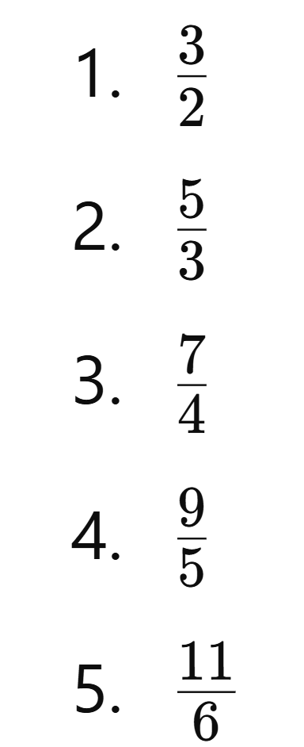
Représente ces fractions sous forme de schéma
Ecris sous la forme d’un entier et d’une fraction
Notes:
8 647 / 96 456 / 60 645

Slide 13
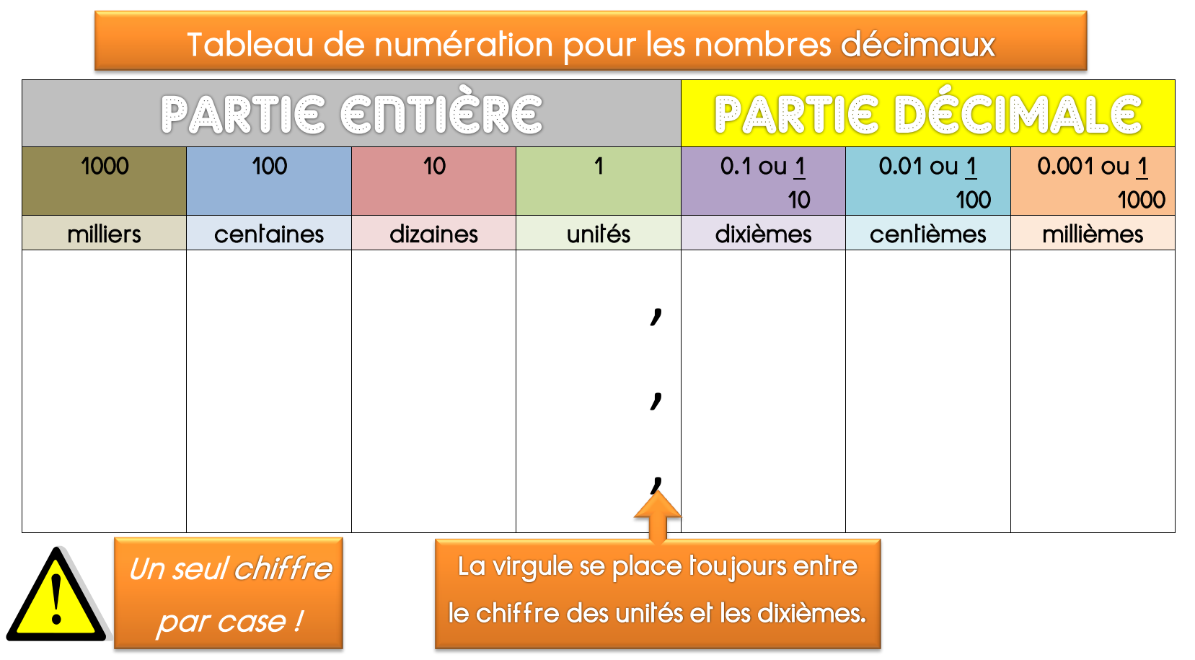

Ecris ces fractions sous la forme décimale.
Notes:
8 647 / 96 456 / 60 645

Slide 14
Opérations
4786 – 2897 / 8432 – 6785 / 867 x 4 / 658 x 56 / 3452 x 87 / 256 x 783 /
CM2 : 678 : 2
Notes:
8 647 / 96 456 / 60 645

Slide 15
Jour 2

Slide 16
Orthographe

Slide 17
Défi :
Copie les mots des listes affichées dans la classe en te levant le moins de fois possible !

Slide 18
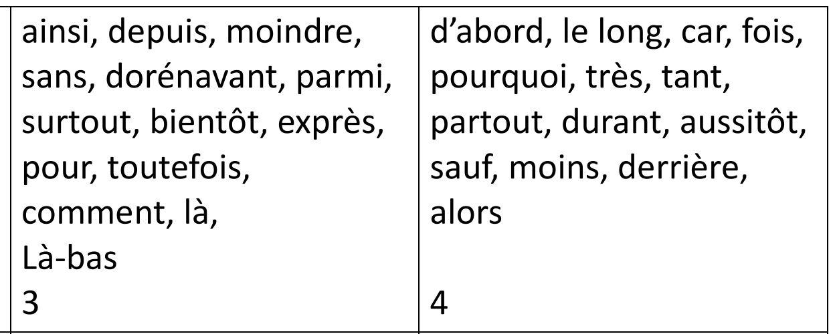
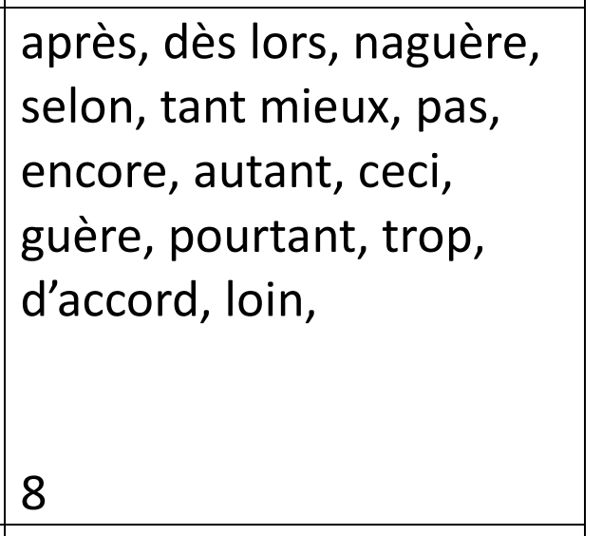
44 mots

Slide 19
Trouve les 5 fautes !
La cathédrale de Reims est connu pour être le lieux de sacre des roi de france est aussi comme une admirable démonstration de l’art gothique

Slide 20
Grammaire

Slide 21
Conjugue à l’imparfait les phrases suivantes :
Je (partir) en voyage cet été.
Il (respecter) les règles de sécurité.
Nous (finir) ce projet avant la fin de la semaine.
Elle (dessiner) des paysages.
Vous (choisir) la couleur que vous préférez.
Ils (manger) au restaurant ce soir

Slide 22
Trouve les groupes dans la phrase, COD/COI/CC :
Elle lit son magazine dans le salon.
Après le dîner, nous irons chez toi.
Il court le marathon avec énergie.
Grâce à son travail, elle a obtenu une promotion.
Ils étudient les mathématiques pour réussir leur examen.

Slide 23
Numération

Slide 24
Dictée de nombres/entourer nombre de… chiffre…
Blala ici
Notes:
7 685 / 53 678 / 345 904

Slide 25
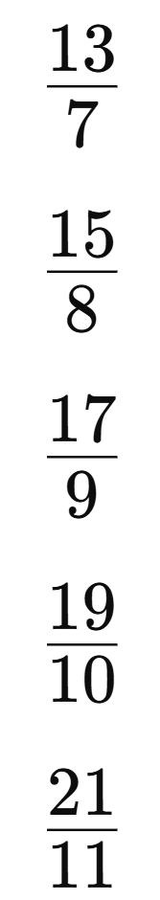
Représente ces fractions sous forme de schéma
Ecris sous la forme d’un entier et d’une fraction
Notes:
8 647 / 96 456 / 60 645

Slide 26
Opérations
4786 – 2897 / 8432 – 6785 / 867 x 4 / 658 x 56 / 3452 x 87 / 256 x 783 /
CM2 : 678 : 2
Notes:
8 647 / 96 456 / 60 645

Slide 27
Jour 3

Slide 28
Orthographe

Slide 29
Défi :
Copie les mots des listes affichées dans la classe en te levant le moins de fois possible !

Slide 30
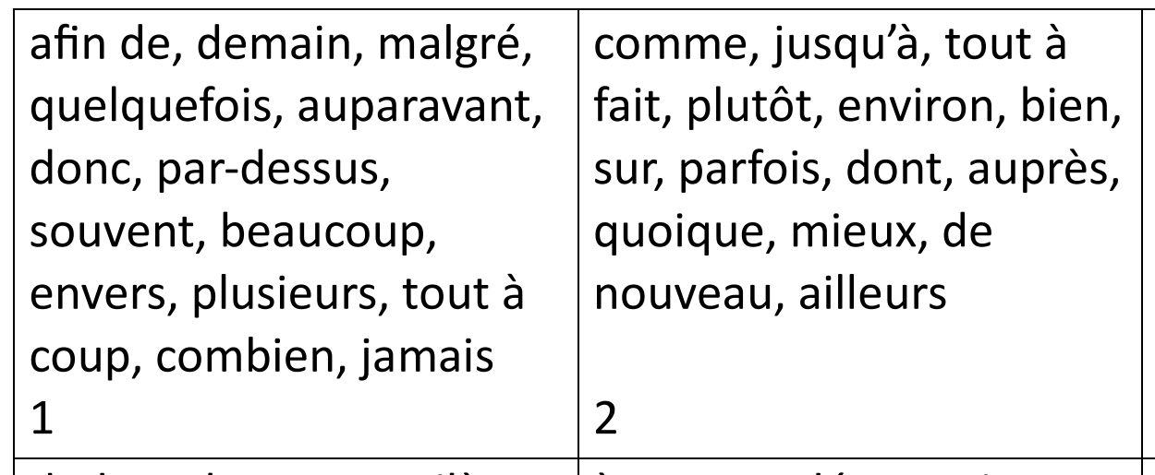
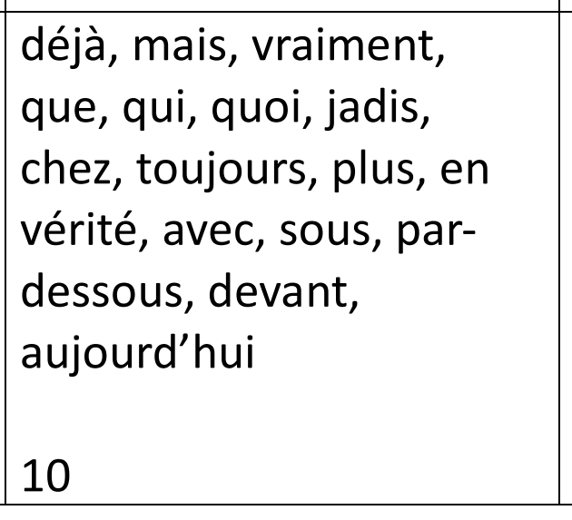
44 mots

Slide 31
Trouve les 5 fautes !
Avant l’invention de l’imprimerie, les livre médiévaux étaient copié a la main sur des peaux d’animaux par des moines. Ce travail demandaient des mois, parfois des anées

Slide 32
Grammaire

Slide 33
Conjugue au passé composé les phrases suivantes :
Nous (arriver) à l'heure pour la réunion.
Elle (apprendre) à jouer du piano.
Il (manger) équilibré pour être en bonne santé.
J’ (fermer) la fenêtre en partant.
Tu (finir) tes devoirs avant de sortir.
Ils (regarder) des films le soir.

Slide 34
Trouve les groupes dans la phrase, COD/COI/CC :
Le week-end, il joue au football avec ses amis.
Elle habite à Toulouse depuis cinq ans.
Nous avons terminé le projet avec beaucoup de patience.
Mon petit frère fait, depuis quelque jours, un puzzle difficile.
Parfois, il achète des fleurs jaunes.

Slide 35
Numération

Slide 36
Dictée de nombres/entourer nombre de… chiffre…
Blala ici
Notes:
7 685 / 53 678 / 345 904

Slide 37
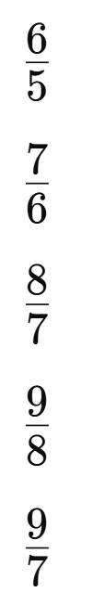
Représente ces fractions sous forme de schéma
Ecris sous la forme d’un entier et d’une fraction
Notes:
8 647 / 96 456 / 60 645

Slide 38
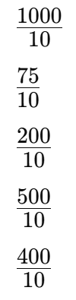
Ecris ces fractions sous la forme décimale.
Notes:
8 647 / 96 456 / 60 645

Slide 39
Lecture

Slide 40
Jour 4

Slide 41
Orthographe

Slide 42
Défi :
Copie les mots des listes affichées dans la classe en te levant le moins de fois possible !

Slide 43
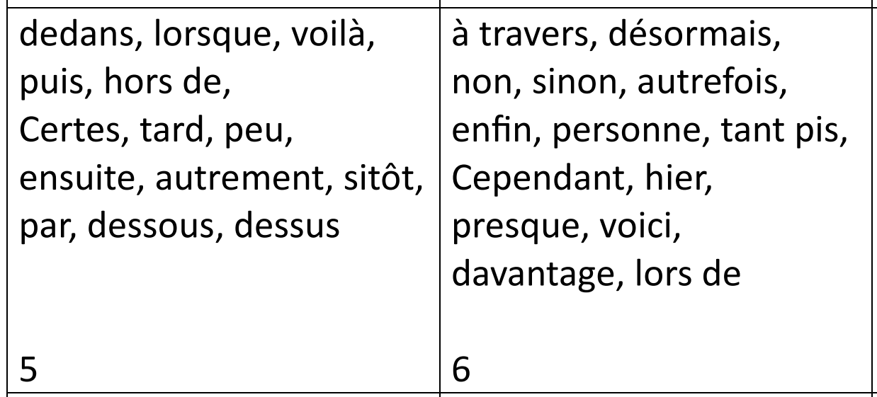
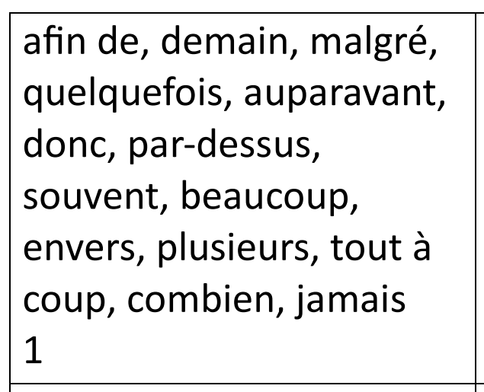
42 mots

Slide 44
Trouve les 5 fautes !
Au milieu du tableau, une famme brandi le drapeau bleu, blanc, rouge et dans l’autre main une arme, appelé baïonnette. Ce personnage represente la liberté et appelle le peuple Français à se révolter.

Slide 45
Grammaire

Slide 46
Conjugue au présent, imparfait et passé composé les phrases suivantes :
Il (travailler) dur pour réussir.
Je (sortir) ce soir.
Nous (partir) en vacances cet été.
Tu (prendre) un peu de repos.
Elle (rendre) ses livres à la bibliothèque.

Slide 47
Trouve les groupes dans la phrase, COD/COI/CC :
Le jour de son anniversaire, il donne un cadeau à sa sœur.
Nous expliquons la leçon, avec patience, à l’élève.
Elle écrit une lettre chaque semaine.
Ils apportent des fleurs à leur grand-mère le dimanche.
Tu raconteras cette histoire à ta cousine pendant les vacances.

Slide 48
Numération

Slide 49
Dictée de nombres/entourer nombre de… chiffre…
Blala ici
Notes:
8 647 / 96 456 / 60 645

Slide 50

Représente ces fractions sous forme de schéma
Ecris sous la forme d’un entier et d’une fraction
Notes:
8 647 / 96 456 / 60 645

Slide 51
Ecris ces nombres décimaux sous forme de fractions.
14,5 = 56,89 =
78,98 = 224,60 =
Notes:
8 647 / 96 456 / 60 645

